Slide 1
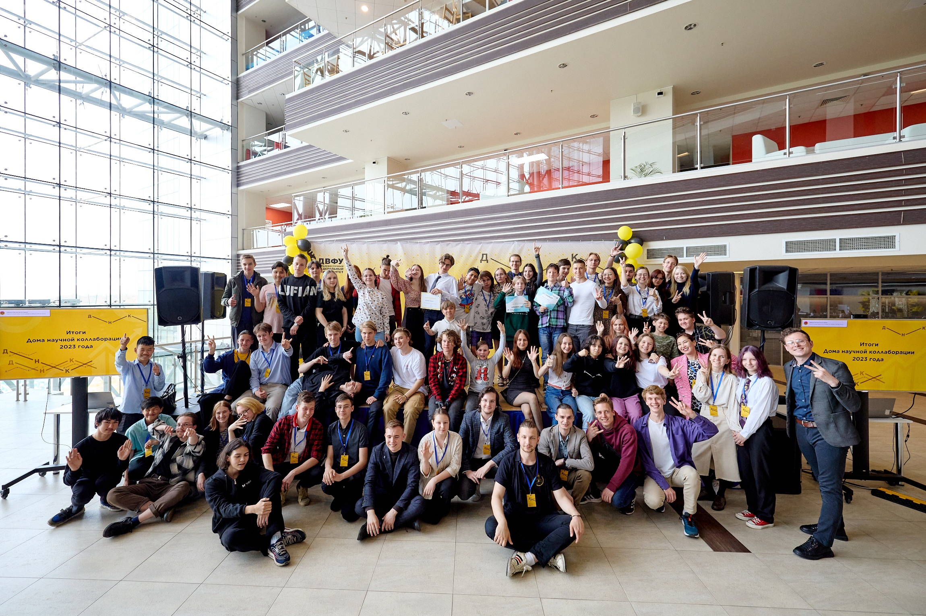
Дом научной коллаборации под кураторством академика Адрианова А.В.
Дальневосточный федеральный университет
dnk@dvfu.ru 8 (423) 265-24-24 добав 2747

Slide 2
Какие бывают олимпиады?
ВсОШ
Из перечня РСОШ
Прочие

Slide 3
Типология олимпиад
Предметные
Проектные (межпредметные)
Профили соответствуют школьным предметам (математика, история) или их модулям (право, экономика)
Решение заданий требует умения применять и совмещать знания из разных областей (робототехника)
III уровня перечня

Slide 4
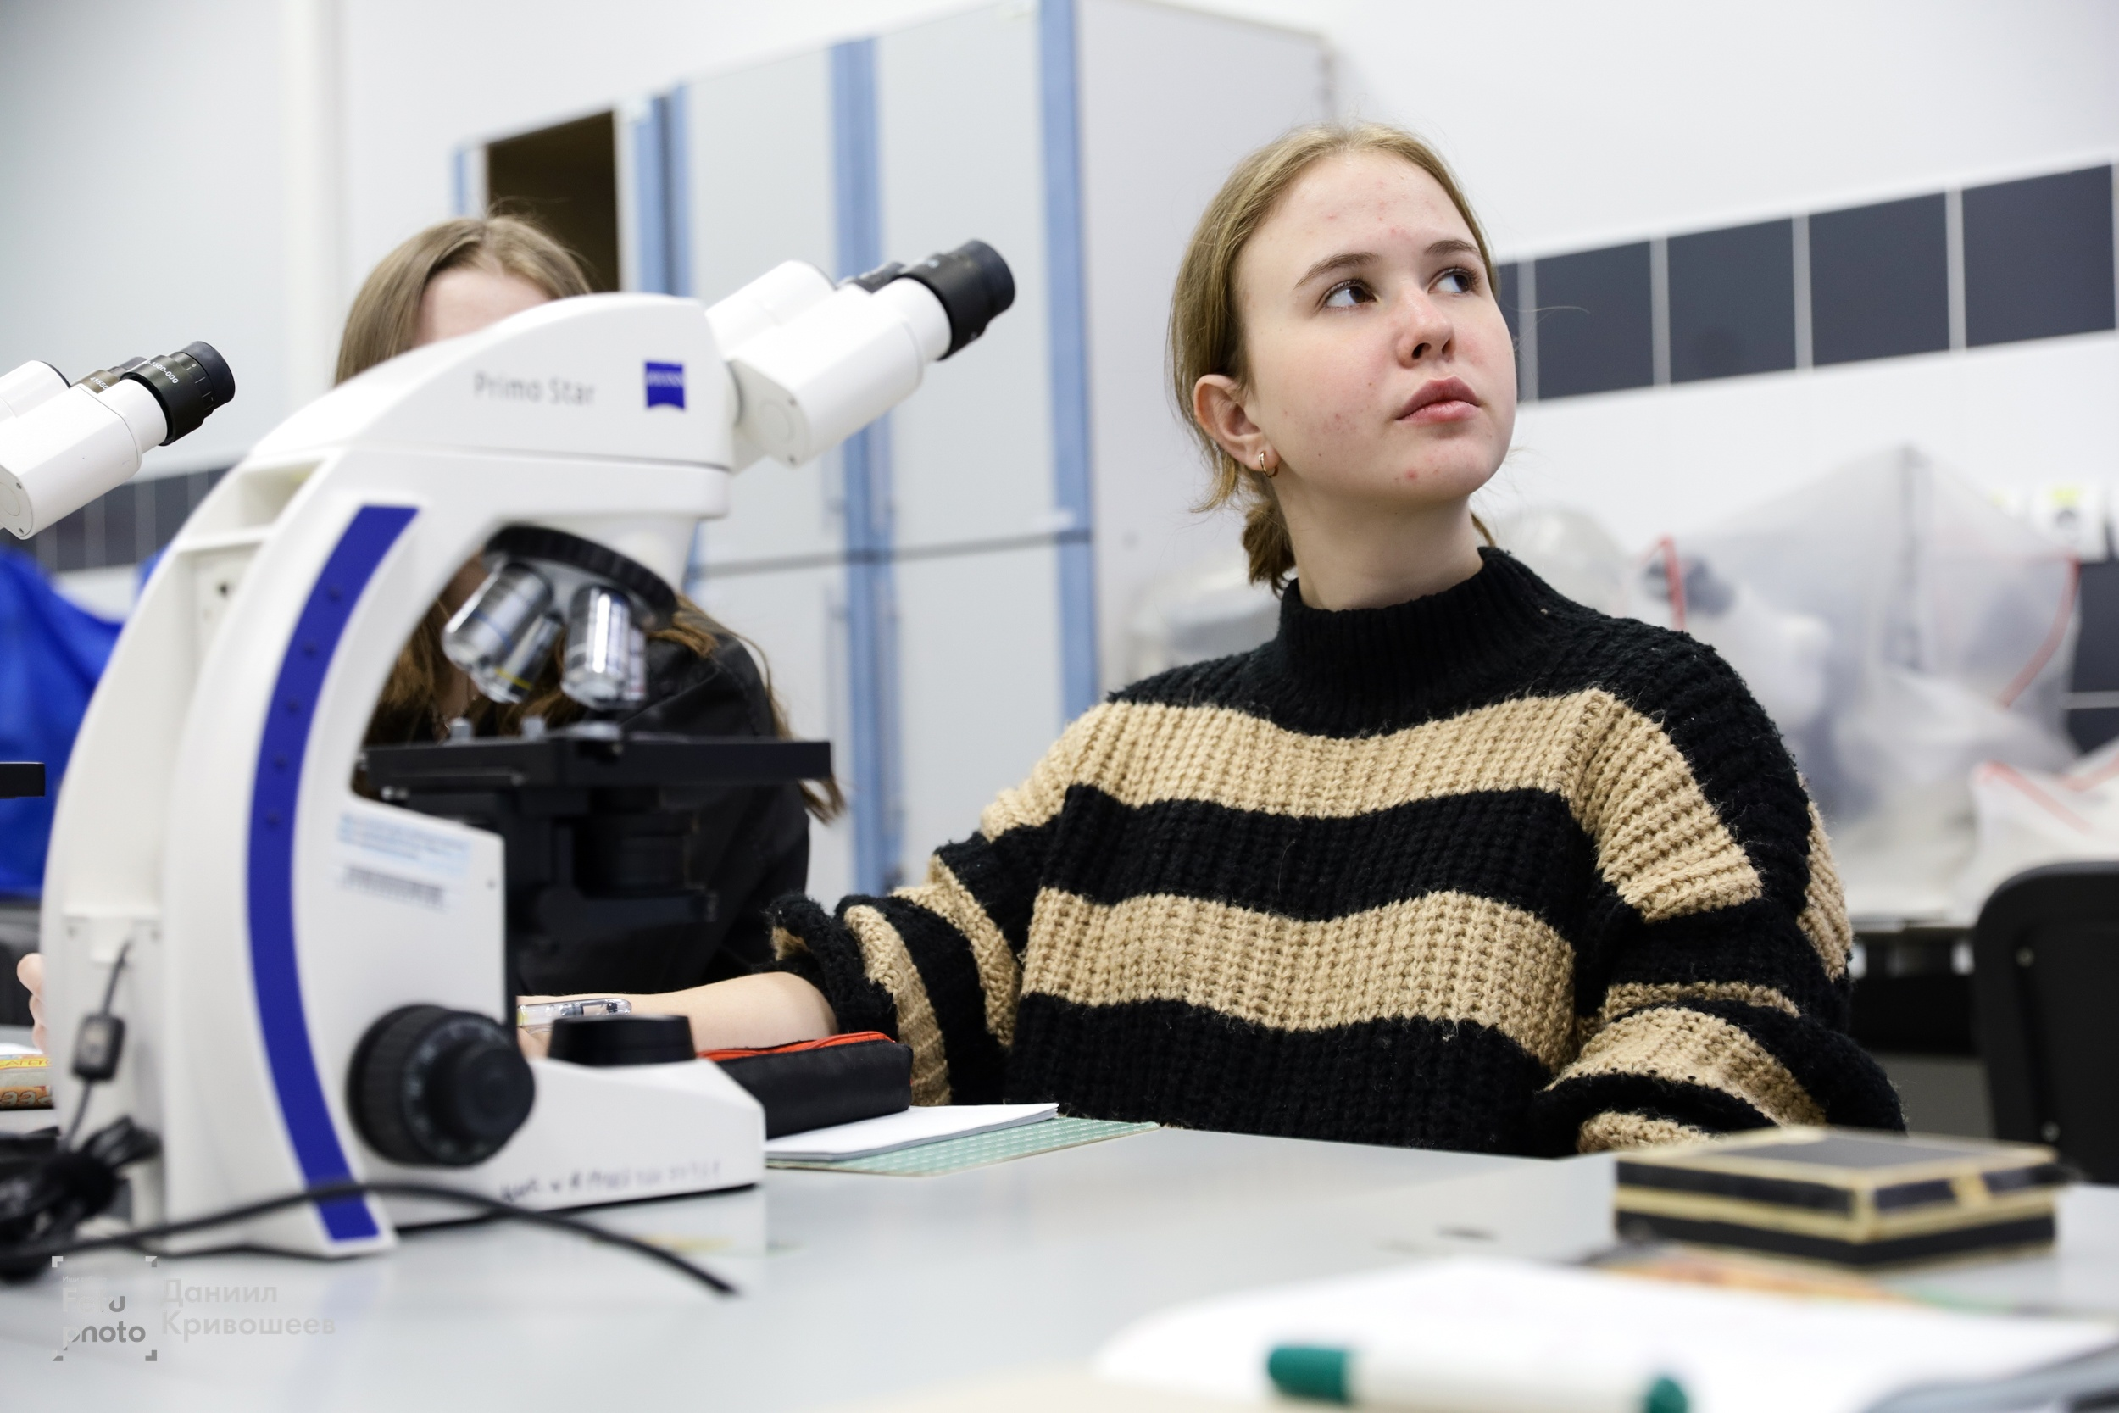
Зачем их писать?
Льготы при поступлении
Прививка от стресса перед ЕГЭ
Повышение мотивации школьника
Повышение мотивации педагога
Вы ничего не теряете (участие по закону бесплатно)

Slide 5
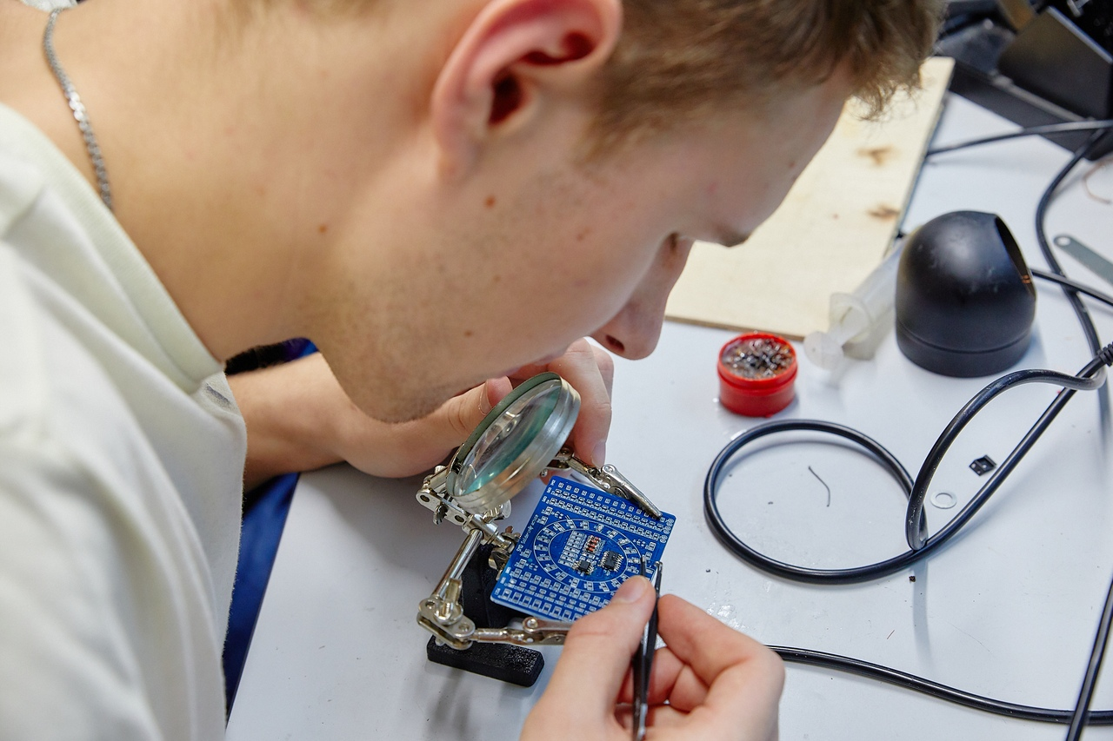
Так почему их пишут не все?
Не знают, как устроены олимпиады и какие выбрать
Боятся

Slide 6
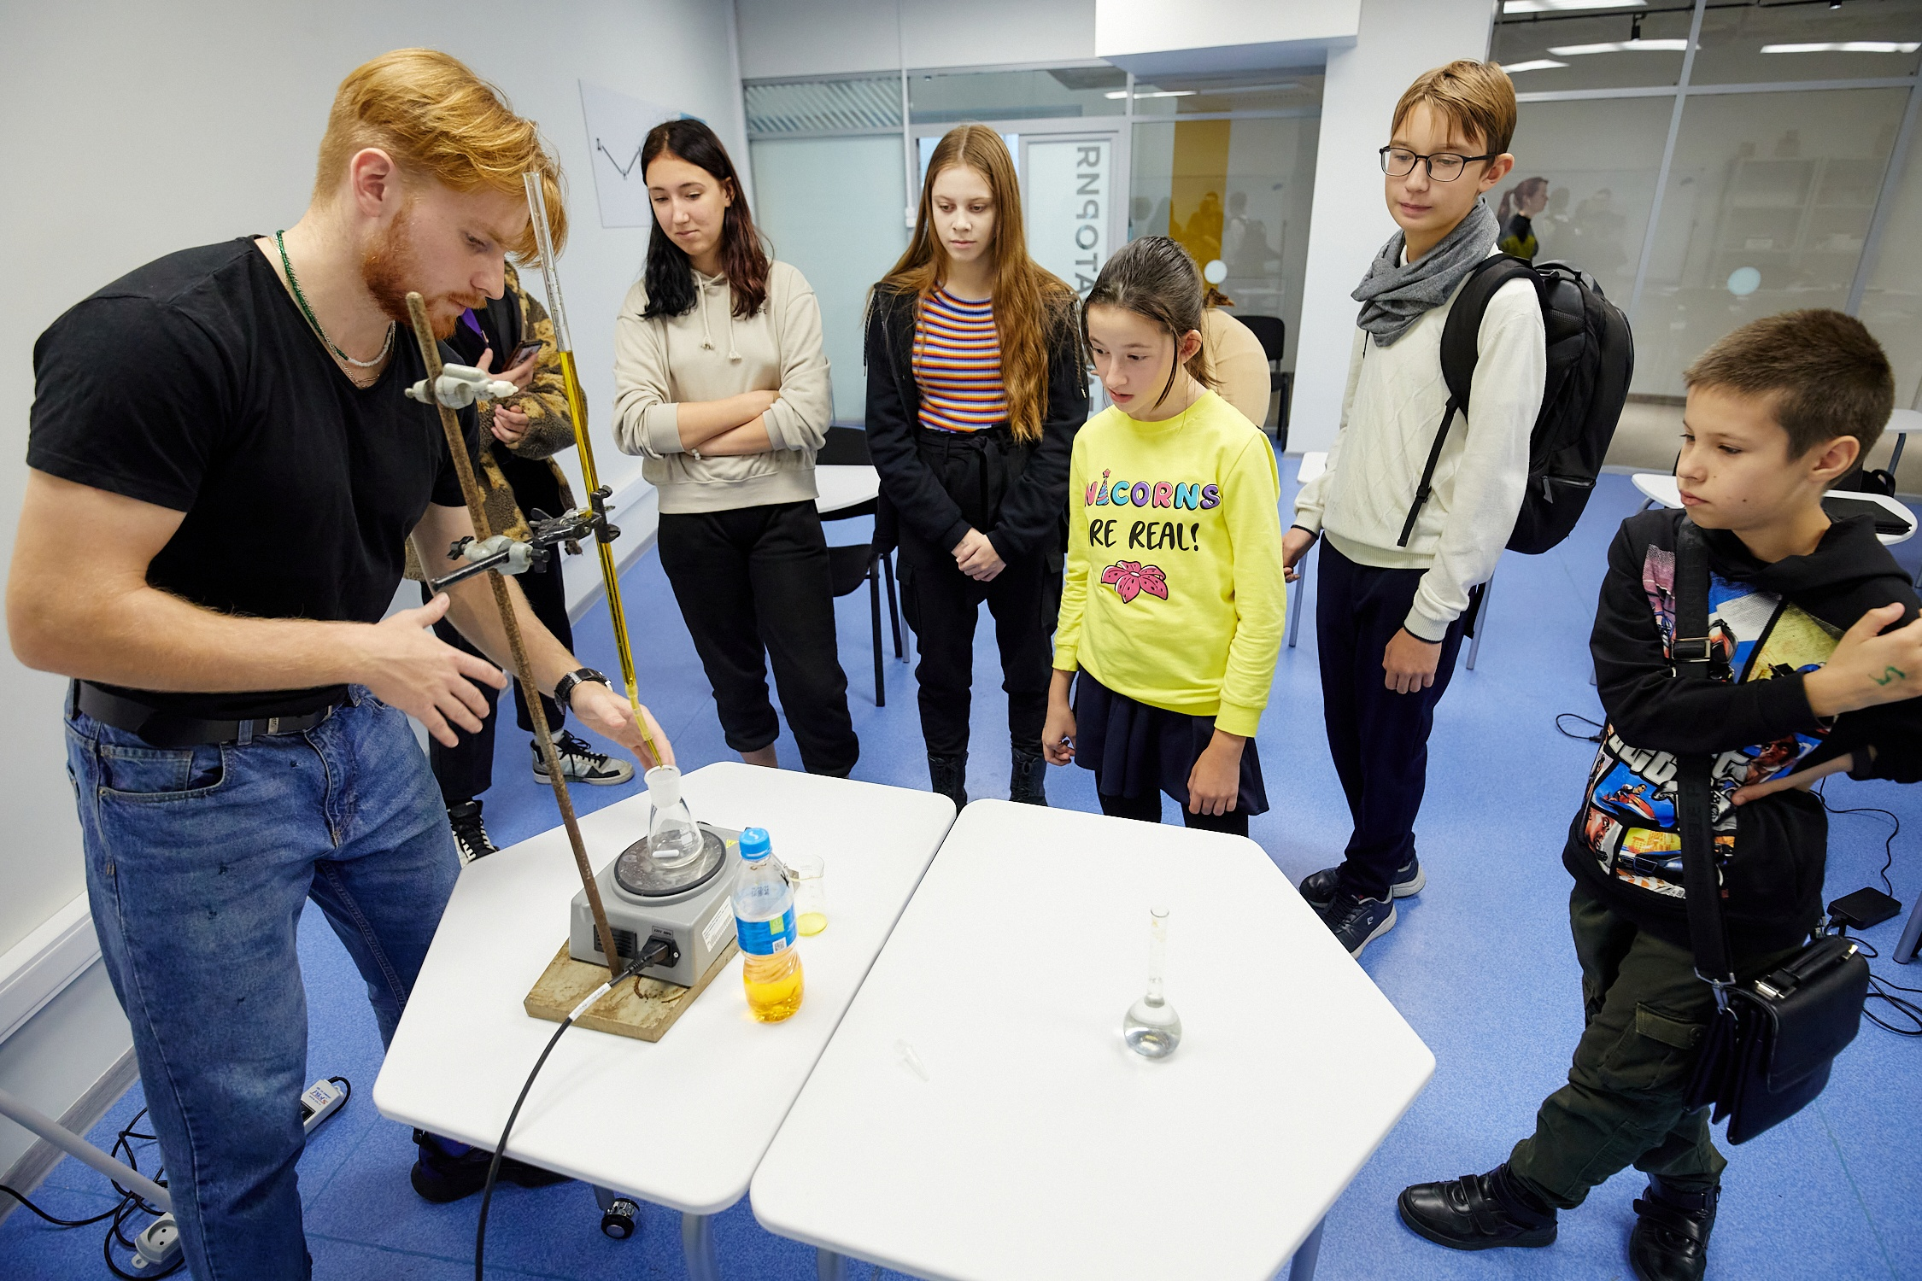
Как выбрать?
Ознакомиться со списком на olimpiada.ru
Ориентироваться на перечень
Пробовать свои силы во всех, до которых дотянетесь

Slide 7
Как готовиться?
Самостоятельно решать задания прошлых лет
Проходить на интенсивы ДДО ДВФУ
Обучаться в Доме научной коллаборации

Slide 8
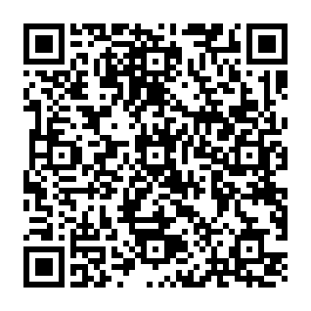
«Океан знаний» 2023/2024:
7 профилей (математика, физика, химия, биология, русский язык, обществознание, история)
2 профиля в перечне РСОШ, III уровень (русский язык, обществознание);
Расписание олимпиады:
Отборочный этап: октябрь – 9 января
Заключительный этап: 12-15 марта
Контакты:
guzeva.aa@dvfu.ru
Сайт ДВФУ

Slide 9
Наши контакты:
dnk@dvfu.ru 8 (423) 265-24-24 доб. 2747 Приморский край, г.Владивосток, остров Русский, п.Аякс, д.10

